Slide 1
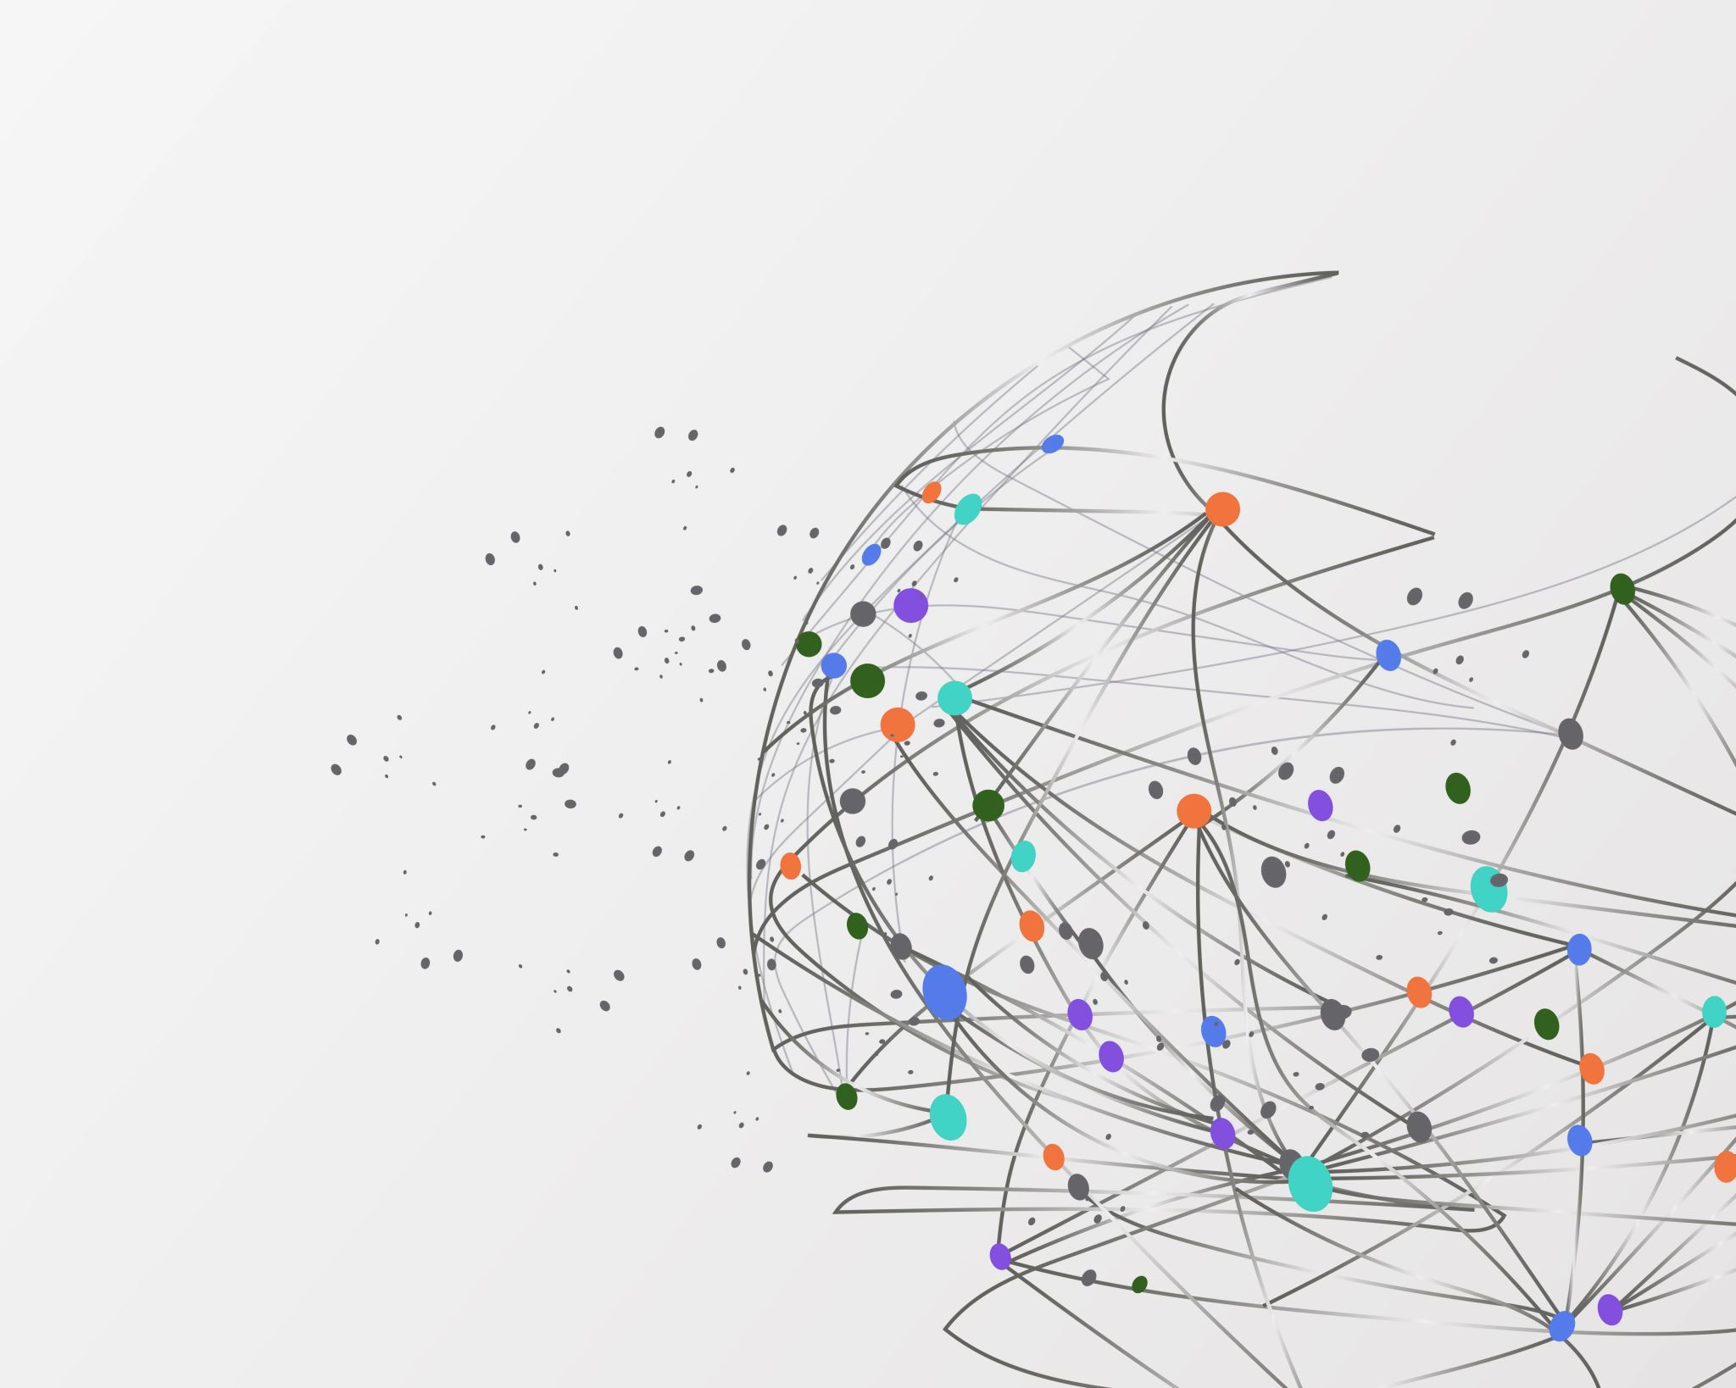
MATLAB TANITIMI
Uslu ÇELİK GÜRLEYEN
22810414523

Slide 2
Kuruluşu
MATLAB (MATrix – LABoratory)
Cleve Moler tarafından 1970’li yılların sonunda LINPACK&EISPACK lineer-cebir kütüphanelerinin Fortran dilinde kodlanmasıyla gelişime başlamıştır.
L-shaped membrane görselleştirmesi MATLAB simgesini oluşturmaktadır.

Slide 3
İşletme ve mühendislik ekipleri, akıllı sensörleri ve diğer Nesnelerin İnterneti (IoT) cihazlarını kullanarak bilimsel araçlardan, üretim sistemlerinden, bağlantılı arabalardan ve uçaklardan büyük miktarda veri toplayabilir.
Doğru araç ve tekniklerle, bu verileri hızlı keşifler yapmak ve daha fazla zeka oluşturmak için kullanabilirsiniz. Ancak verilere erişim sağlamak ve verilerle çalışmak göz korkutucu bir görev gibi gelebilir.

Slide 4
Birçok büyük mühendislik ve bilimsel veri seti, çok sayıda küçük veya orta boyutlu dosyalardan oluşur. Toplu veriler ve dosya boyutları arttıkça, veriler tek bir bilgisayarın belleğine sığmaz. Bu dosyalar genellikle bir ortak drive'daki bir veya daha fazla dizinde bulunur ve sınırlandırılmış metin, e-tablolar, resimler, videolar ve çeşitli özel biçimler. MATLAB, çok çeşitli dosya türlerini destekler. MATLAB aynı zamanda uzun dizileri de destekler.
MATLAB, bellekten daha büyük verileri bir araya getirmenize ve bunlarla çalışmanıza olanak tanır ayarlar ve özel programlama olmadan birden çok bilgisayarda çalışır. Farklı formatların birlikte kullanılması gerekir.

Slide 5
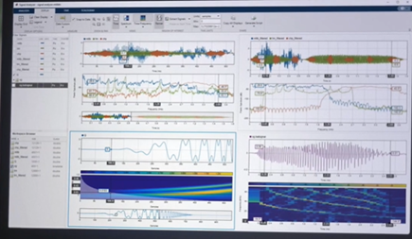
MATLAB NEDİR?
Matlab- 4.nesil vektör-matris tabanlı çalışan yüksek seviyeli bir programlama dilidir.
İnteraktif geliştirme ortamı sayesinde
numeric hesaplamalar,
veri analizi ve görselleştirme,
Algoritma programlama ve geliştirme
Uygulama geliştirme
Kod dağıtımı
https://www.mathworks.com/videos/matlab-overview-61923.html

Slide 6
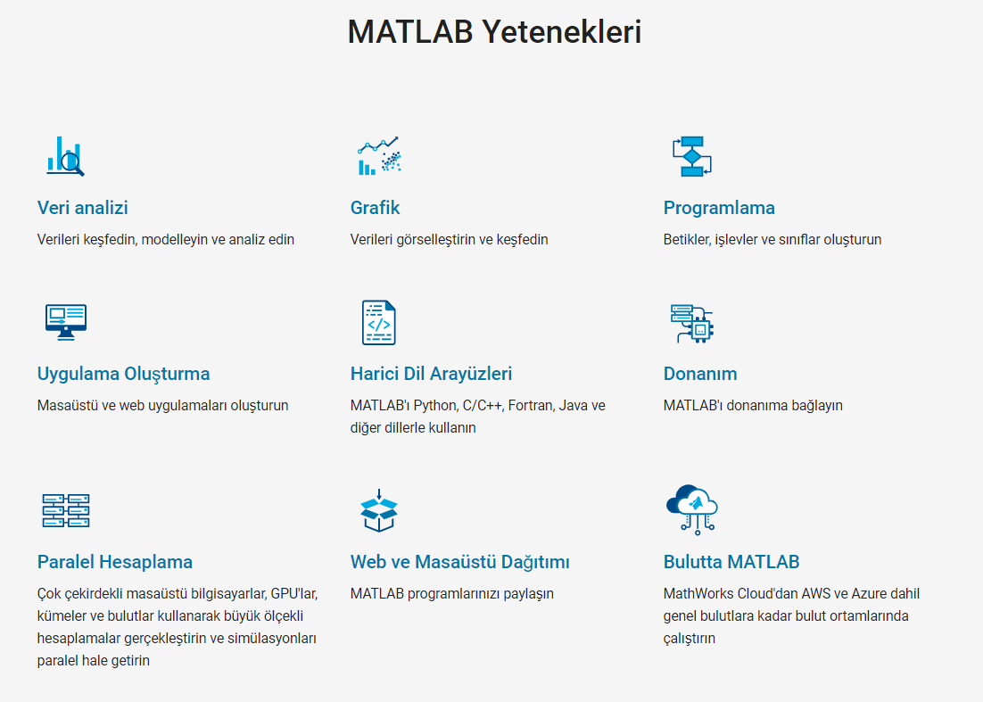

Slide 7
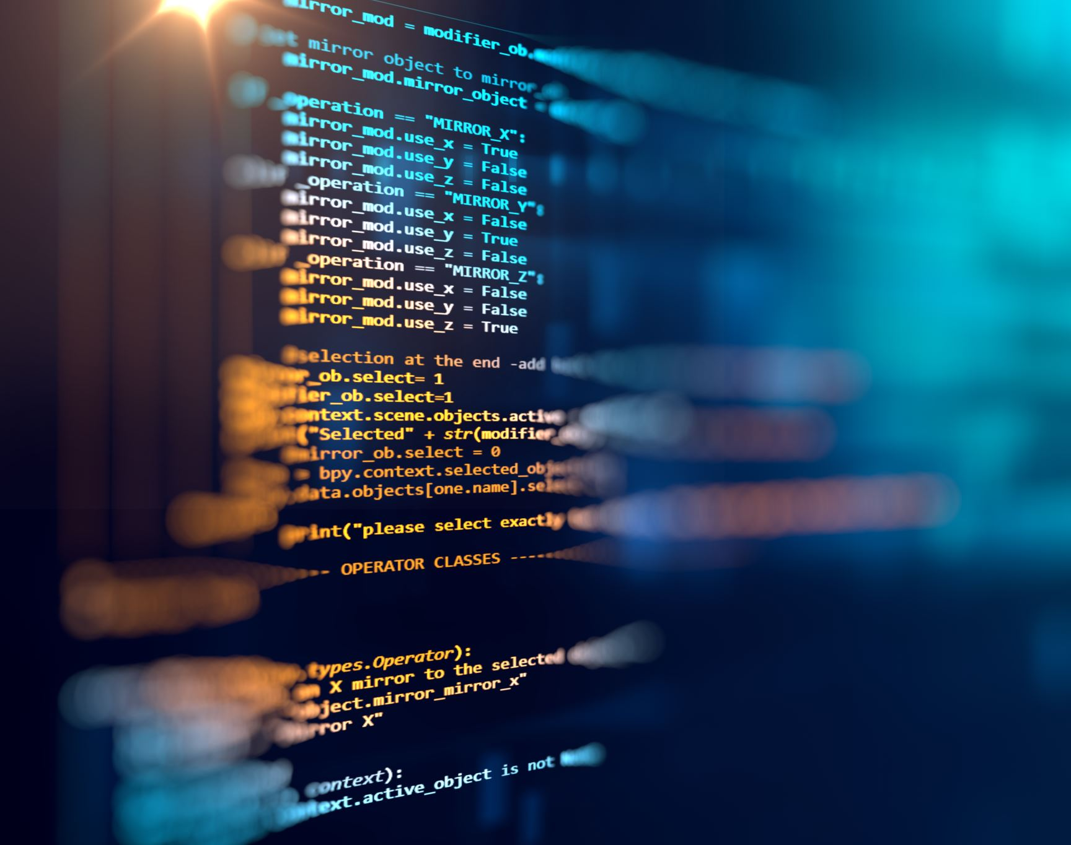
Sensörlerden ve IoT cihazlarından gelen büyük verilerle çalışmak için MATLAB
MATLAB, büyük veri kümelerini depolamak ve yönetmek için kullanılan birçok veri tabanı türünü destekler: İlişkisel (SQL): BT geliştiricileri arasında popüler olan iş uygulamaları için yaygın olarak kullanılır. Veri Ambarı: İlişkisel (SQL) veri tabanlarına dayalıdır, iş açısından kritik verileri barındırır ve analitik sağlar iş açısından kritik uygulamalar için yetenekler ve hızlı erişim.
NoSQL: İlişkisel veri tabanlarına sığmayan veriler için optimize edilmiştir.
Nesnelerin İnterneti Veri Toplayıcıları: Genellikle, bağlı ağlardan zaman serisi verilerini toplamak için bulut tabanlı hizmetleri içerir. Sensörler ve cihazlar; genellikle web hizmeti çağrıları yoluyla erişilir. Veri Tarihçileri: Yaygın olarak toplanan zamana dayalı, endüstriyel ekipmanlardan
üretim ve süreç verileri için optimize edilmiştir.

Slide 9
Matlab ile küçük bir uygulama için :
https://www.mathworks.com/videos/getting-started-with-matlab-68985.html

Slide 10
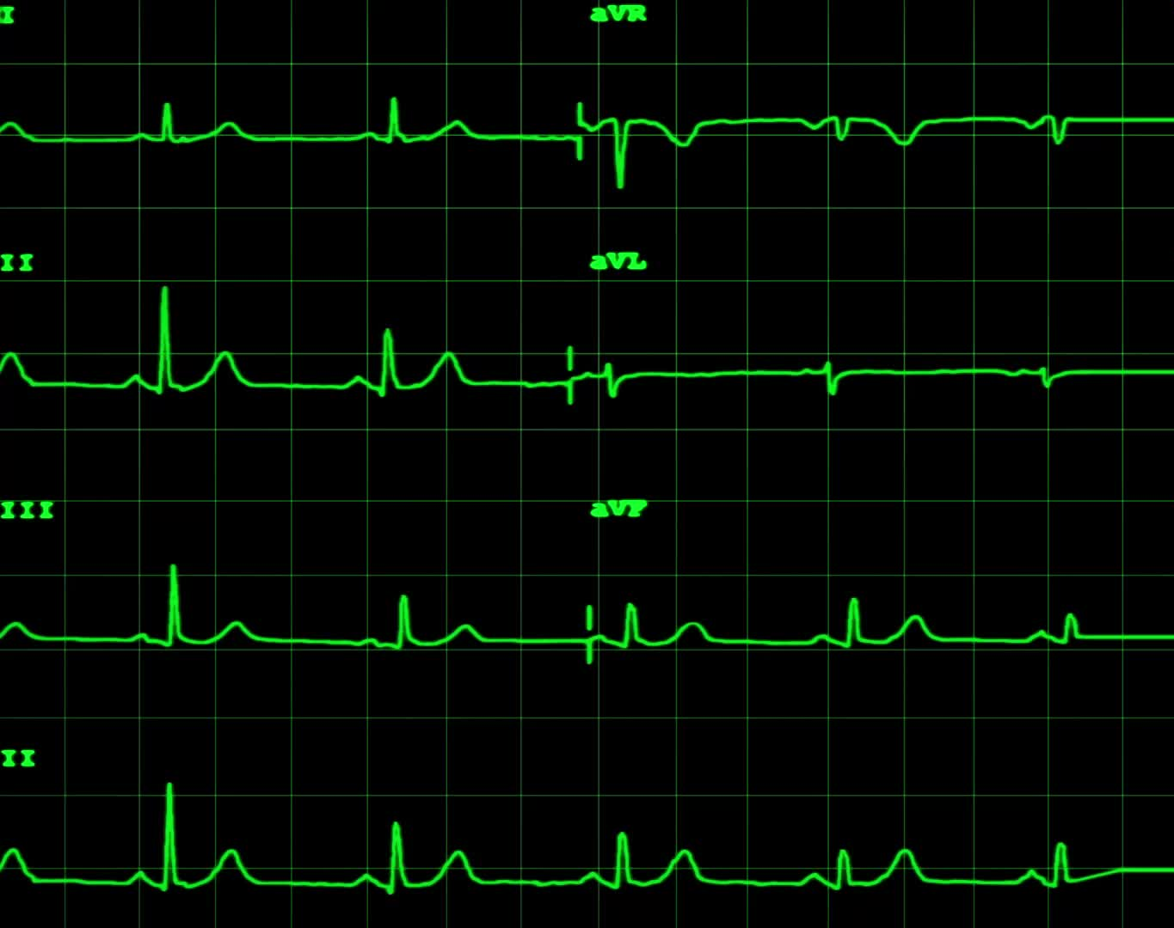
MATLAB®'ın herhangi bir dosya sisteminden her türden büyük veriyi içe aktarmayı ve bu verileri analiz etmek ve işlemek için uzun dizileri kullanmayı nasıl kolay, kullanışlı ve ölçeklenebilir hale getirdiğini aşağıdaki videodan izleyebilirsiniz. https://www.mathworks.com/videos/matlab-tall-arrays-in-action-122883.html

Slide 11
Hadoop
MATLAB, dağıtılmış hesaplamaya dayalı büyük veri kümelerini depolamak ve işlemek için bir sistem olan Hadoop'u destekler.
Hadoop, bir bilgi işlem sunucuları kümesinde bir arada bulunan iki ana alt sistemden oluşur :
HDFS veya Hadoop Dağıtılmış Dosya Sistemi: Büyük, hataya dayanıklı bir dosya sistemi
YARN veya Yet Another Resource Negotiator: MapReduce ve Spark gibi toplu işleme çerçeveleri ve Hive ve Impala gibi SQL arabirimleri dahil olmak üzere Hadoop üzerinde çalışan uygulamaları yönetir.

Slide 12
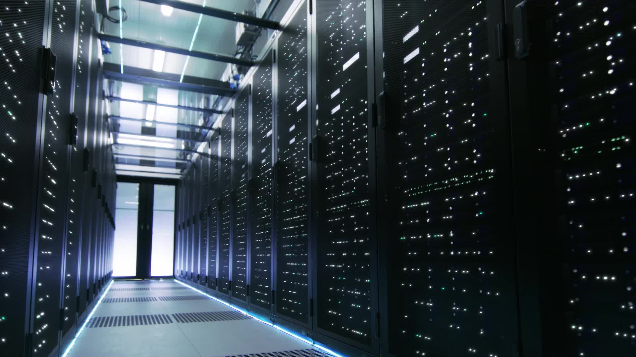
Sensors and IoT Devices
IoT büyük verileriyle, mühendisler ve bilim adamlarının çeşitli depolama sistemleri ve veri biçimleriyle çalışabilmesi gerekir. Verileri depolamak ve yönetmek için kullanılır.

Slide 13
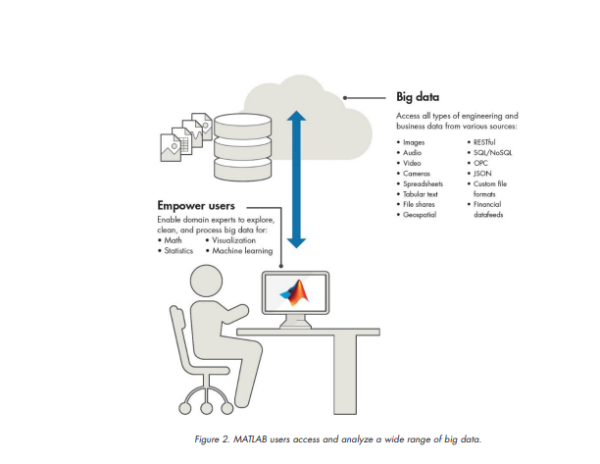

Slide 14
MATLAB için temel yönerge
MATLAB masaüstü ortamında;
Komut Penceresi, Çalışma Alanı tarayıcısı ve Değişkenler düzenleyicisi dahil olmak üzere öğelerini kullanarak
verileri içe aktarma
değişkenleri tanımlama ve
hesaplamalar

Slide 15
MATLAB için temel yönerge
Önceden oluşturulmuş grafikleri kullanarak verileri görselleştirin ve görselleştirmeleri özelleştirin.
Yerleşik işlevleri, bunların söz dizimiyle ilgili rehberliği ve işlevlerin nasıl kullanılacağını gösteren kod örneklerini bulmak için belgeleri keşfedin.
Son olarak, kodu, çıktıyı ve biçimlendirilmiş metni başkalarıyla paylaşılabilen yürütülebilir bir not defterinde birleştiren komut dosyaları oluşturmak için Canlı Düzenleyici'yi kullanın.

Slide 16
Yürütülebilir Bir Not Defteri Oluşturun
Kodu, çıktıyı ve biçimlendirilmiş metni birleştiren betikler oluşturun. Kodu, bağımsız olarak çalıştırılabilen yönetilebilir bölümlere ayırın. Çıktıları ve görselleştirmeleri, bunları oluşturan kodun yanında görüntüleyin. Biçimlendirilmiş metin, başlıklar, resimler ve köprülerle kodunuzu ve sonuçlarınızı geliştirin. Etkileşimli düzenleyiciyi kullanarak denklemler ekleyin veya LaTeX kullanarak oluşturun. Kodu, sonuçları ve biçimlendirilmiş metni tek bir yürütülebilir belgeye kaydedin.
Canlı Editör'ü MATLAB® ^{ve} MATLAB Online™ 'da kullanabilirsiniz .

Slide 17
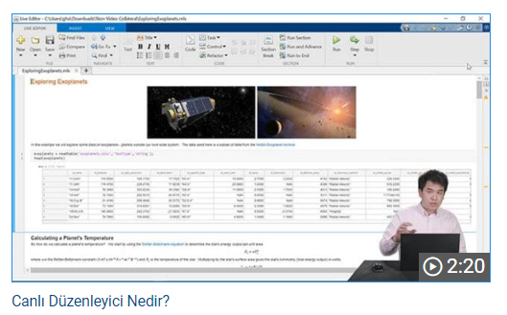
Deneyin: Dünyadan en uzak gezegeni bulabilir misiniz?
https://www.mathworks.com/videos/matlab-live-editor-overview-1512024549185.html

Slide 18
Çalışmanızı Paylaşın
Başkalarının kodunuzdaki parametrelerle deney yapmasına izin vermek için etkileşimli kontroller ekleyin. Basit uygulamalar ve panolar oluşturmak için kodunuzu gizleyin. Canlı betikleri HTML, PDF, LaTeX veya Microsoft Word olarak yayınlayın. Biçimlendirilmiş metin, resimler, köprüler ve denklemlerle canlı işlevler için belgeler oluşturun.
Çalışmanızı MATLAB Online ve MATLAB Drive™ aracılığıyla paylaşın.

Slide 19
Deneyin: Bulunduğunuz yer için gün doğumu ve gün batımı saatlerini hesaplayabilir misiniz?

Slide 20
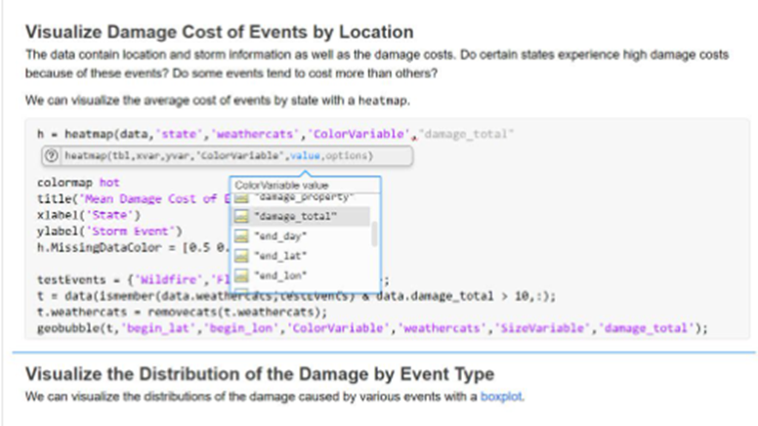
Sonuçlarınıza Daha Hızlı Ulaşın
MATLAB, işlev bağımsız değişkenleri, dosya adları ve daha fazlası için bağlamsal ipuçlarıyla kodlama yapmanıza yardımcı olur. Çıktıdaki şekilleri ve tabloları keşfetmek için etkileşimli araçları kullanın. Ardından, değişikliklerinizi yeniden oluşturmak için otomatik olarak oluşturulmuş kodu alın. Yeniden kullanılabilir işlevler oluşturmak için kod bloklarını seçin. Kodunuzun sorunlarını gidermek için tam entegre hata ayıklayıcıyı kullanın.

Slide 21
Adımları Etkileşimli Olarak Tamamlayın
Analizinizdeki adımları tamamlamak için Canlı Düzenleyici'deki Görevler'i kullanın. Parametreleri ve seçenekleri etkileşimli olarak keşfedin ve sonuçları hemen görün. Tamamlanan görev ve önizleme için komut dosyasında kod oluşturun. Bir Canlı Düzenleyici Görevini, paylaşmak veya daha sonra kullanmak üzere canlı komut dosyasının bir parçası olarak kaydedin.

Slide 22
Deneyin: EKG sinyalinden kalp atış hızını hesaplayabilir misiniz?
https://www.mathworks.com/videos/using-live-editor-tasks-1569355079058.html

Slide 23
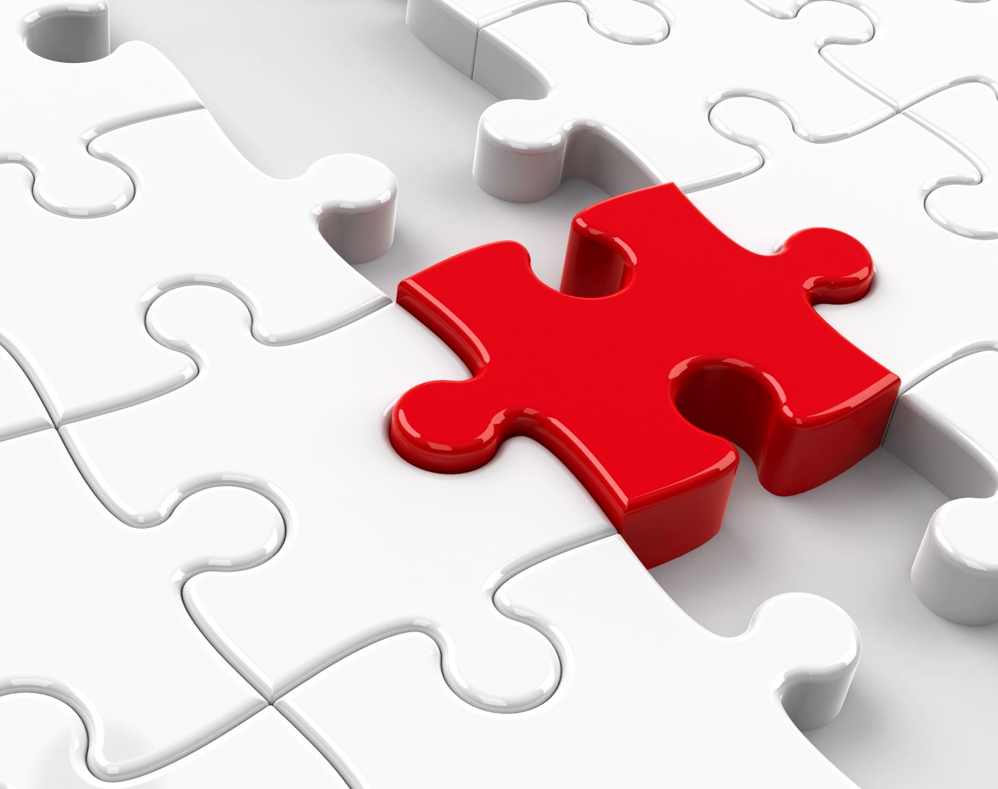
Canlı Komut Dosyalarıyla Öğretme
Açıklayıcı metin, matematiksel denklemler, kod ve sonuçları birleştiren ilgi çekici dersler oluşturun. Her seferinde bir bölüm olan konularda adım adım ilerleyin ve kavramları göstermek için anında kodunuzu değiştirin. Mühendislerin pratik ve karmaşık problemleri çözmek için matematiği nasıl kullandıklarını gösteren örnekler geliştirin. Öğrencilerin kendi başlarına keşfetmelerine ve öğrenmelerine olanak tanıyan ödevler oluşturmak için MATLAB koduyla canlı komut dosyaları oluşturun .

Slide 24
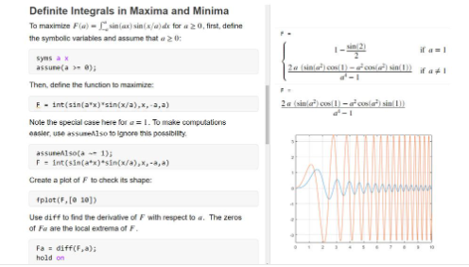
Deneyin: [0, 2π] aralığı için sin ² (x) cos ² (x) 'in belirli integralini bulabilir misiniz ?

Slide 25
Kaynak:
https://www.mathworks.com/products/matlab/live-editor.html
https://www.mathworks.com/content/dam/mathworks/tag-team/Objects/b/93150v00_Big_Data_IoT_Whitepaper.pdf
https://www.mathworks.com/videos/why-use-matlab-for-big-data-123455.html
https://www.mathworks.com/videos/mondi-gronau-develops-a-predictive-maintenance-and-process-monit-1481048845257.html
https://www.mathworks.com/campaigns/offers/predictive-analytics-white-paper.html

